Slide 1
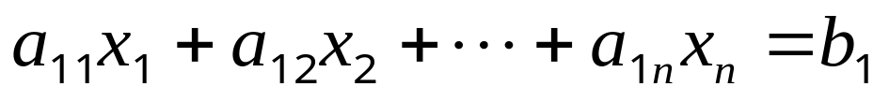

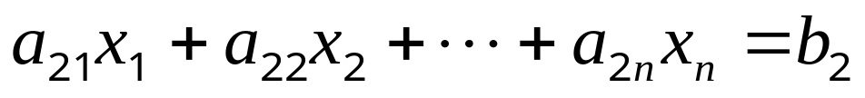

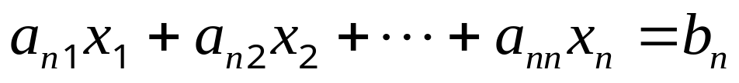
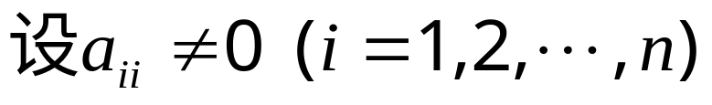
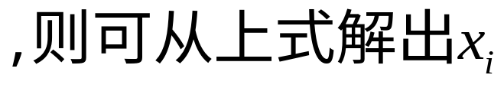
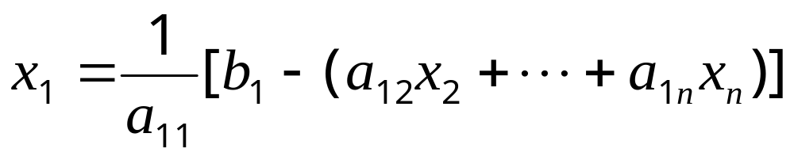
一、简单迭代法(基本迭代法)
设线性方程组的一般形式为

Slide 2
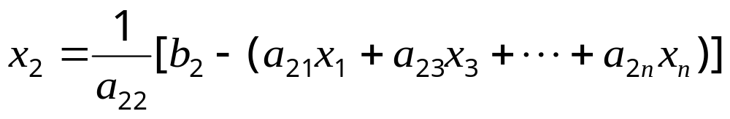
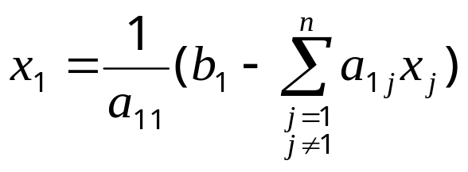
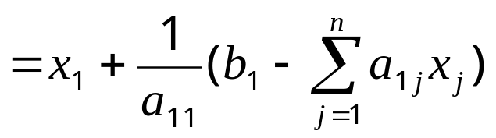
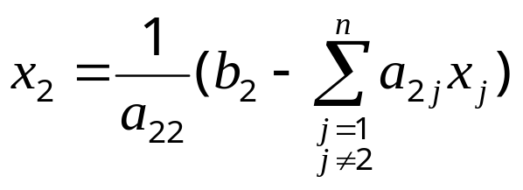
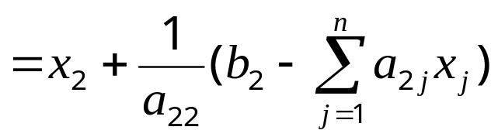
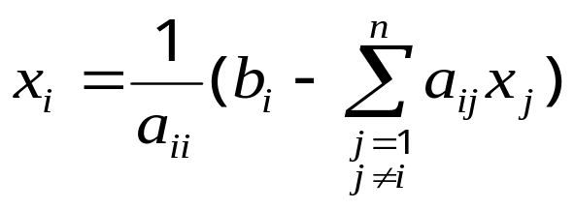
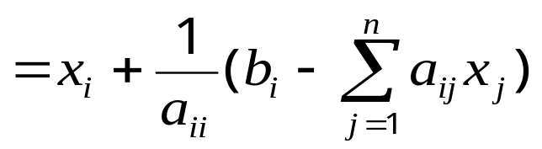
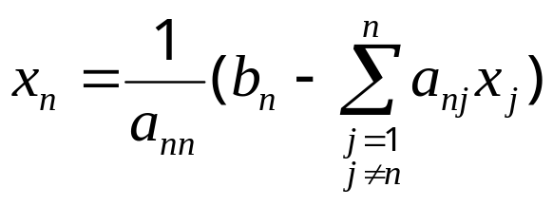
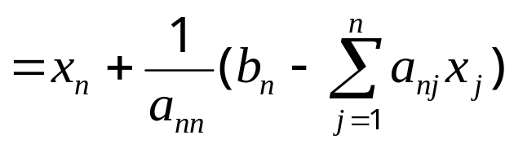
依此类推,线性方程组可化为

Slide 3
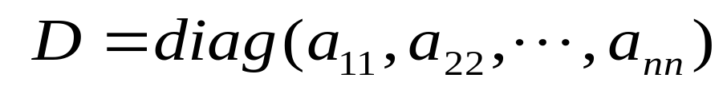

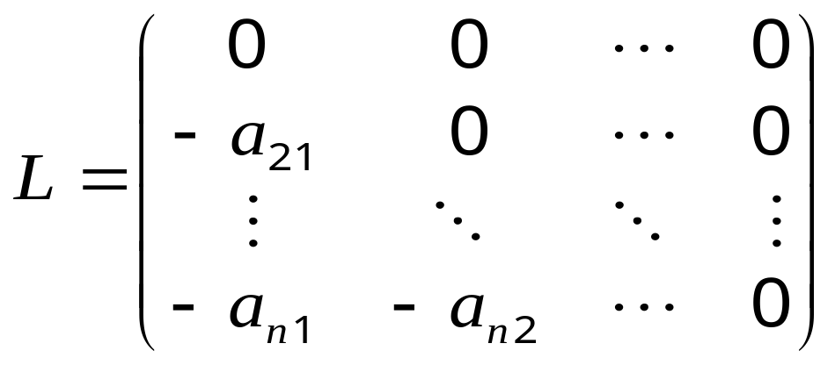
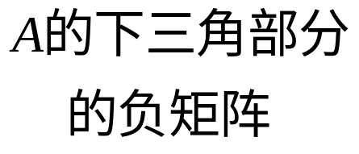
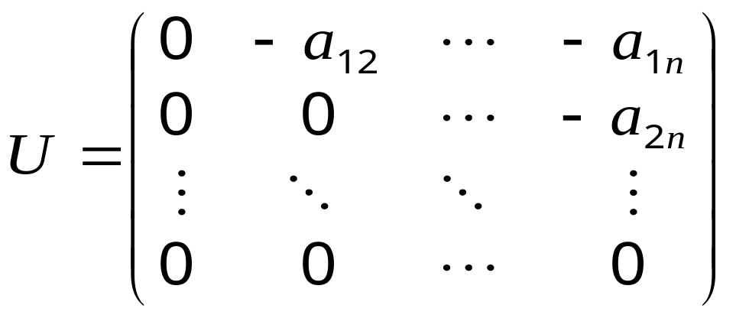
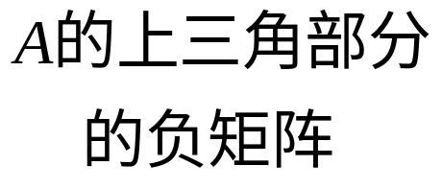


令

Slide 4
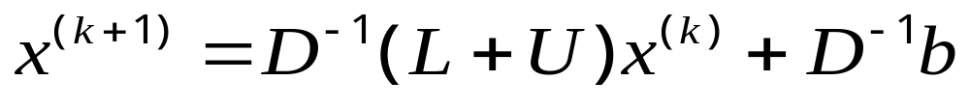
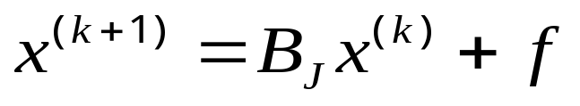
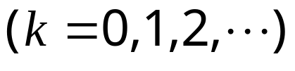
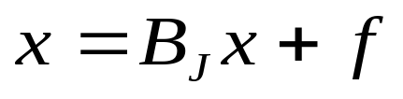

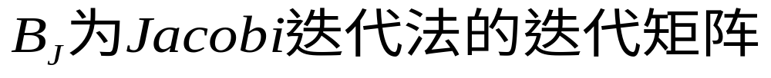
故迭代过程化为
等价线性方程组为
称上式为解线性方程组的Jacobi迭代法(J法)

Slide 5
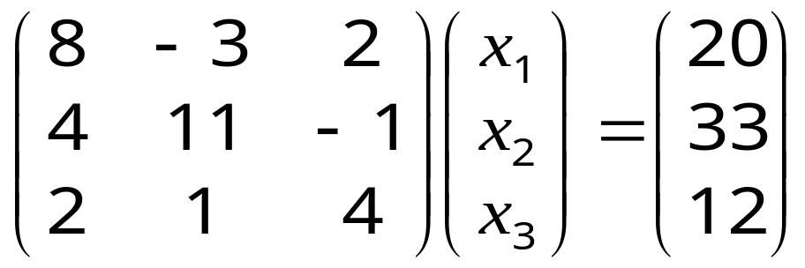
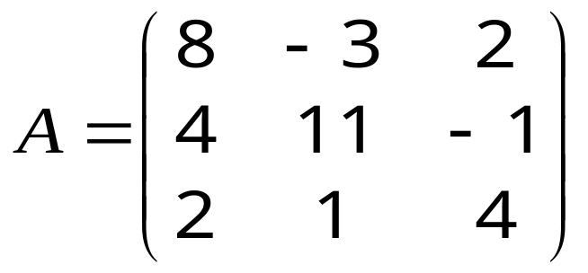
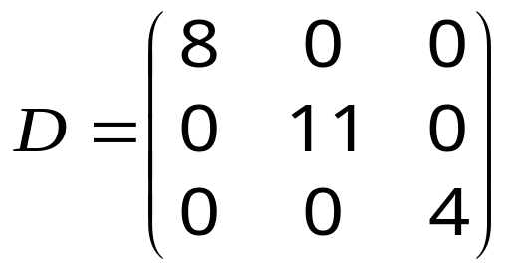
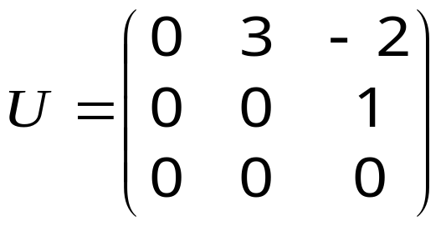
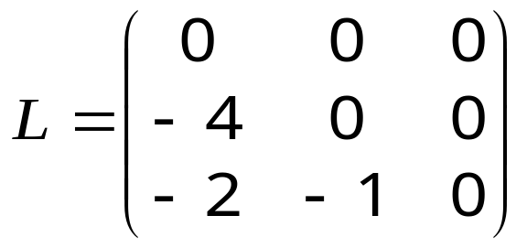
例.
用Jacobi迭代法求解方程组,误差不超过1e-4
解:

Slide 6
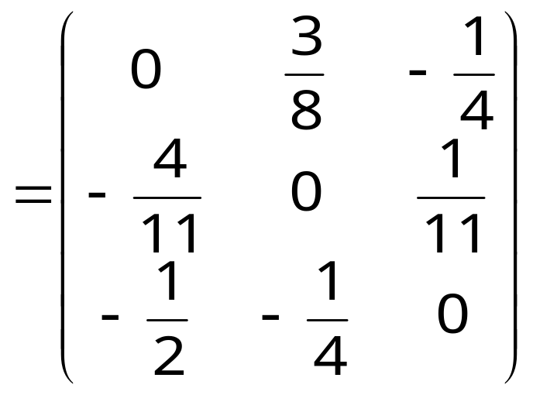
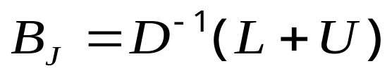
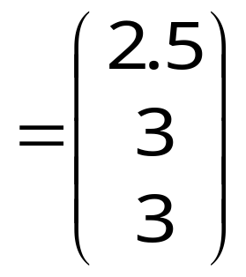
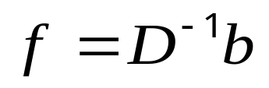
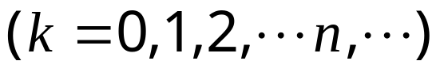

Slide 7
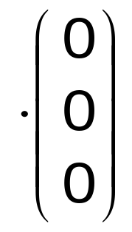

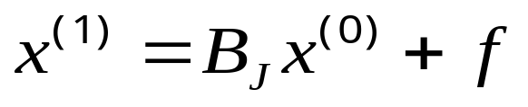
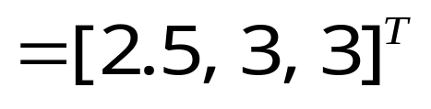
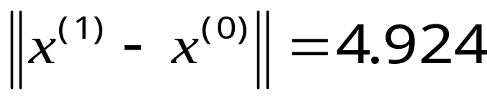
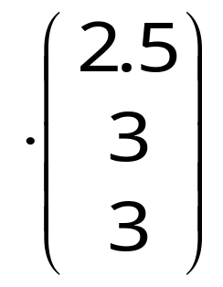
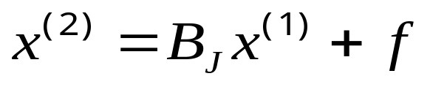
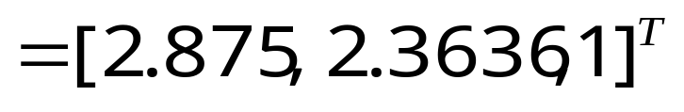
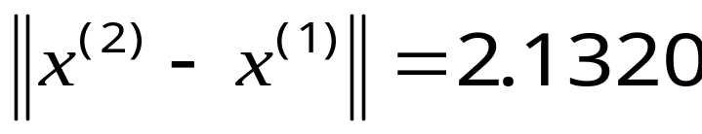

Slide 8
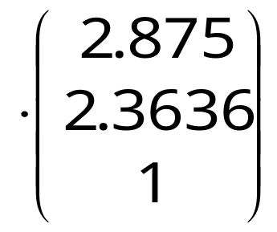
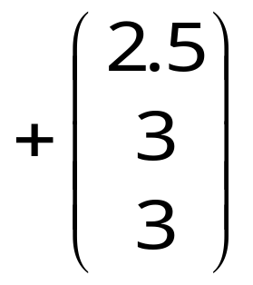
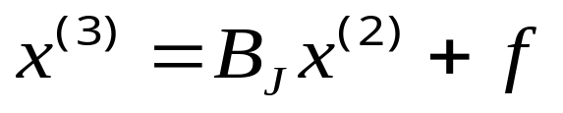
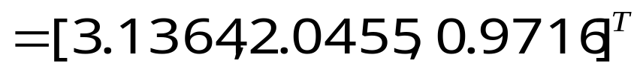
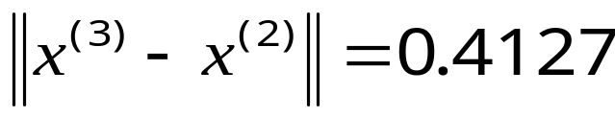
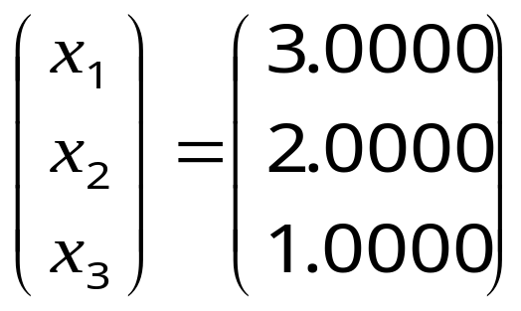
依此类推,得方程组满足精度的解为x12
x4 = 3.0241 1.9478 0.9205 d = 0.1573
x5 = 3.0003 1.9840 1.0010 d = 0.0914
x6 = 2.9938 2.0000 1.0038 d = 0.0175
x7 = 2.9990 2.0026 1.0031 d = 0.0059
x8 = 3.0002 2.0006 0.9998 d = 0.0040
x9 = 3.0003 1.9999 0.9997 d = 7.3612e-004
x10 = 3.0000 1.9999 0.9999 d = 2.8918e-004
x11 = 3.0000 2.0000 1.0000 d = 1.7669e-004
x12 = 3.0000 2.0000 1.0000 d = 3.0647e-005
迭代次数
为12次

Slide 9

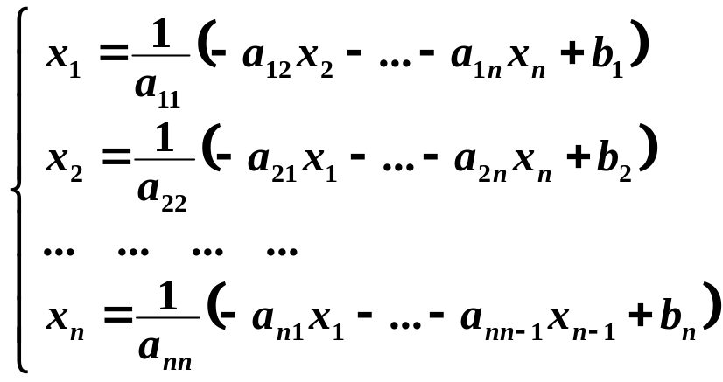







Jacobi 法和 Gauss - Seidel 法
/* Jacobi & Gauss-Seidel Iterative Methods */
➢ Jacobi Iterative Method
写成矩阵形式：
-U
-L
A =
D
B
Jacobi 迭代阵

Slide 10




➢ Gauss - Seidel Iterative Method
只存一组向量即可。
… … … …
写成矩阵形式：
Gauss-Seidel
迭代阵
B

Slide 11






Slide 12






例.
用Gauss-Seidel迭代法求解上例.
解:

Slide 13
通过迭代,至第7步得到满足精度的解x7
x1 =2.5000 2.0909 1.2273 d =3.4825
x2=2.9773 2.0289 1.0041 d =0.5305
x3 =3.0098 1.9968 0.9959 d =0.0465
x4 =2.9998 1.9997 1.0002 d =0.0112
x5 =2.9998 2.0001 1.0001 d =3.9735e-004
x6 =3.0000 2.0000 1.0000 d =1.9555e-004
x7 =3.0000 2.0000 1.0000 d =1.1576e-005
从例1和例2可以看出,Gauss-Seidel迭代法的
收敛速度比Jacobi迭代法要高
Jacobi迭代法和Gauss-Seidel迭代法统称为简单迭代法

